Slide 1
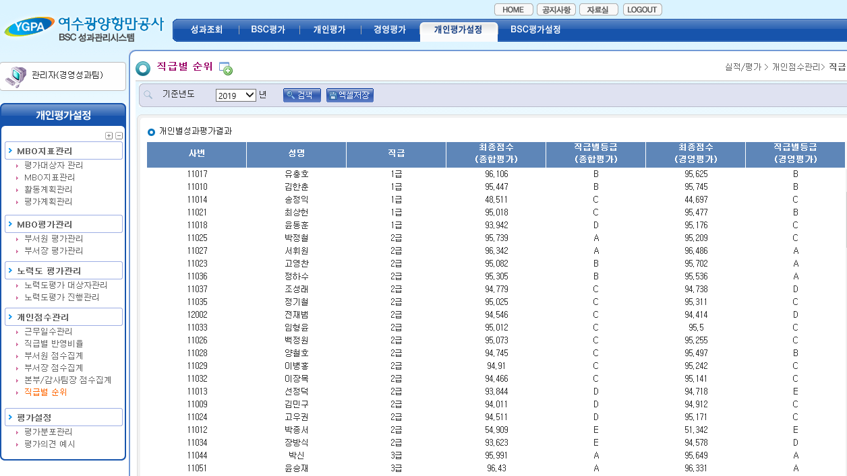
관리자 화면에서 전체 반영된 결과 조회 (관리자 권한만 조회 가능)
[개인평가설정] > [개인점수관리] > [직급별 순위]

Slide 2
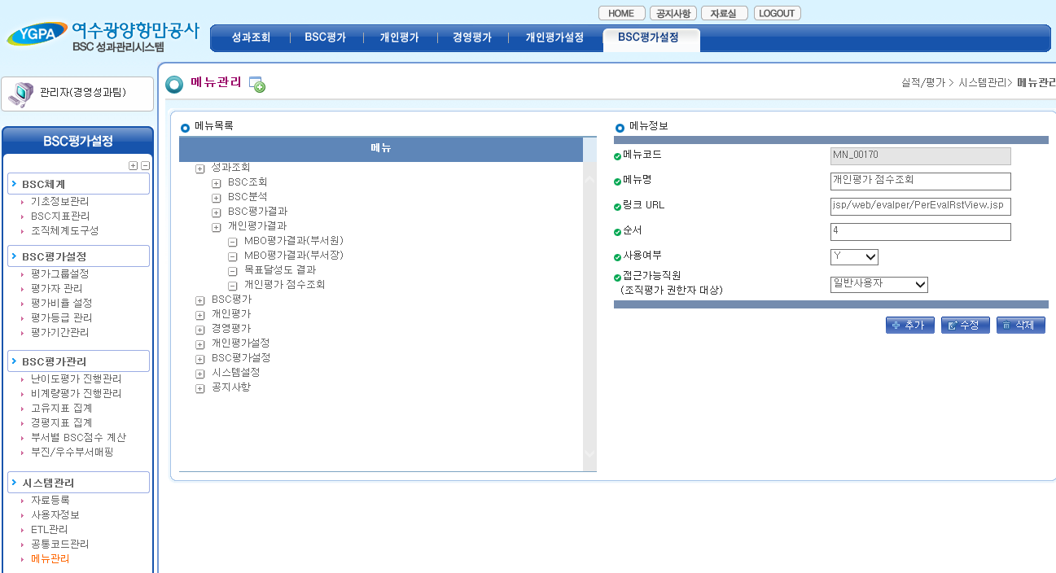
개인점수 확정 후 오픈 과정 (메뉴 사용여부 수정)
[BSC평가설정] > [시스템관리] > [메뉴관리]
2
1
3

Slide 3
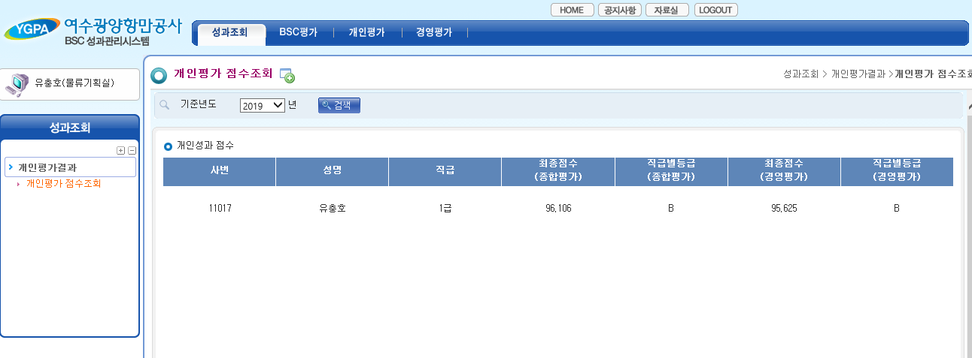
일반사용자 개인 점수 확인 가능
[성과조회] > [개인평가결과] > [개인평가 점수조회]

